Slide 1

Biedrības
“Latvijas Ūdensapgādes un kanalizācijas uzņēmumu asociācija”
seminārs
“Aktuālais ūdensvada sistēmu apsaimniekošanā un dzeramā ūdens kvalitātes nodrošināšanā”
2016. gada 18. februārī
Jūrmalā, Promenādes ielā 1a, SIA “Jūrmalas ūdens’’ konferenču zālē
Edvīns Kalviņš, “TP Riga” SIA valdes loceklis
Technical Partners International Inc. / “TP Riga” SIA
CANADA • LATVIA • CHINA • DUBAI • INDIA • SAUDI ARABIA • TURKEY • UNITED KINGDOM

Slide 2
Tehniskie partneri
Technical Partners International Inc. Kanādā
“TP Riga” SIA Latvijā
Piedāvā
Projektu vadības pakalpojumus
un
Iekārtas, produktus un pakalpojumus,
kas pilnveido mūsu piedāvājumu
Technical Partners International Inc. / “TP Riga” SIA
CANADA • LATVIA • CHINA • DUBAI • INDIA • SAUDI ARABIA • TURKEY • UNITED KINGDOM

Slide 3
Tehniskie partneri
Mūsu galvenais mērķis un uzdevums:
Efektīvi un ekonomiski
nodrošināt
klientu prasību izpildi
Technical Partners International Inc. / “TP Riga” SIA
CANADA • LATVIA • CHINA • DUBAI • INDIA • SAUDI ARABIA • TURKEY • UNITED KINGDOM

Slide 4
Tehniskie partneri
Tehnisko partneru
pārstāvētās firmas
un
sadarbības partneri
Technical Partners International Inc. / “TP Riga” SIA
CANADA • LATVIA • CHINA • DUBAI • INDIA • SAUDI ARABIA • TURKEY • UNITED KINGDOM

Slide 5

Dryden Aqua
Produkti ūdens apstrādei
Skotija
www.drydenaqua.com
Technical Partners International Inc. / “TP Riga” SIA
CANADA • LATVIA • CHINA • DUBAI • INDIA • SAUDI ARABIA • TURKEY • UNITED KINGDOM

Slide 6
Dryden Aqua
Produktu pielietojums
Dzeramā ūdens apstrādei
Sadzīves notekūdeņu apstrādei
Rūpniecības tehnoloģisko ūdeņu apstrādei
Rūpniecisko notekūdeņu apstrādei
Technical Partners International Inc. / “TP Riga” SIA
CANADA • LATVIA • CHINA • DUBAI • INDIA • SAUDI ARABIA • TURKEY • UNITED KINGDOM

Slide 7

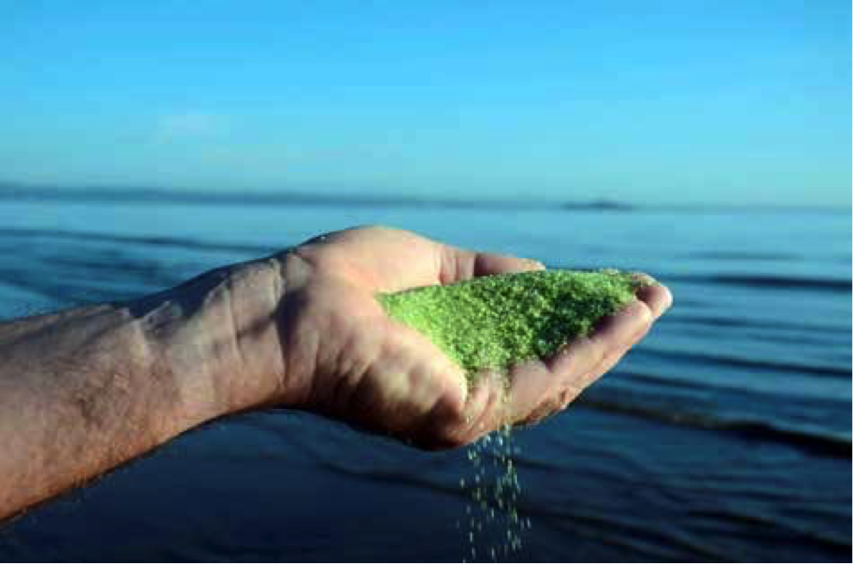
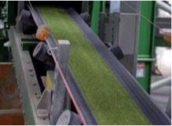
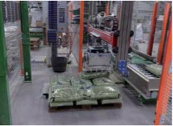
Dryden Aqua
Ražo
AFM - Aktivēts Filtrācijas Materiāls
Aizvieto smiltis, ievērojami efektīvāks
Technical Partners International Inc. / “TP Riga” SIA
CANADA • LATVIA • CHINA • DUBAI • INDIA • SAUDI ARABIA • TURKEY • UNITED KINGDOM

Slide 8
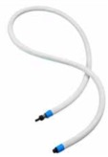
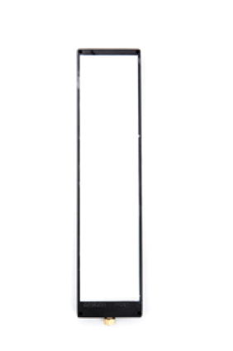
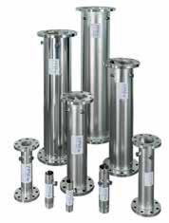

Dryden Aqua
Citi produkti ūdens apstrādei
Gaisa difuzori
Keramiski skābekļa difuzori
ZPM-Zeta potenciāla mikseris
Izšķīdušā skābekļa zondes
Technical Partners International Inc. / “TP Riga” SIA
CANADA • LATVIA • CHINA • DUBAI • INDIA • SAUDI ARABIA • TURKEY • UNITED KINGDOM

Slide 9


Dryden Aqua
Citi produkti ūdens apstrādei
APF - vairākspektru koagulants un flokulants
NoPhos: Bez fosfora => novērš aļģu un baktēriju augšanu
Technical Partners International Inc. / “TP Riga” SIA
CANADA • LATVIA • CHINA • DUBAI • INDIA • SAUDI ARABIA • TURKEY • UNITED KINGDOM

Slide 10

INTEWA
Lietus ūdeņu apsaimniekošana
privātām, sabiedriskām un komerciālām ēkām
Vācija
www.intewa.de
Technical Partners International Inc. / “TP Riga” SIA
CANADA • LATVIA • CHINA • DUBAI • INDIA • SAUDI ARABIA • TURKEY • UNITED KINGDOM

Slide 11
INTEWA
Lietus ūdens savākšana
Lietus ūdens infiltrācija
Ūdens attīrīšana
“Pelēko” ūdeņu savākšana
Technical Partners International Inc. / “TP Riga” SIA
CANADA • LATVIA • CHINA • DUBAI • INDIA • SAUDI ARABIA • TURKEY • UNITED KINGDOM

Slide 12
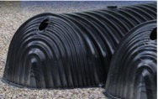
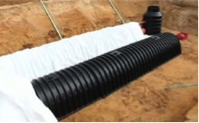
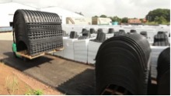
INTEWA
DRAINMAX Tuneļa infiltrēšanas grāvis
vietējo lietus ūdeņu iefiltrēšana vai uzkrāšana
lietus ūdens notekūdeņu attīrīšana iestādēm
Technical Partners International Inc. / “TP Riga” SIA
CANADA • LATVIA • CHINA • DUBAI • INDIA • SAUDI ARABIA • TURKEY • UNITED KINGDOM

Slide 13
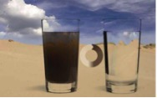
INTEWA
AQUALOOP
Ūdens attīrīšana un «pelēkā» ūdens pārstrāde
Iegūst kvalitatīvu dzeramo ūdeni no:
virszemes ūdeņiem, pazemes ūdeņiem,
noteces ūdeņiem no notekūdeņu attīrīšanas stacijām, rūpnieciskiem notekūdeņiem vai
«pelēkiem» ūdeņiem no mājām
Technical Partners International Inc. / “TP Riga” SIA
CANADA • LATVIA • CHINA • DUBAI • INDIA • SAUDI ARABIA • TURKEY • UNITED KINGDOM

Slide 14
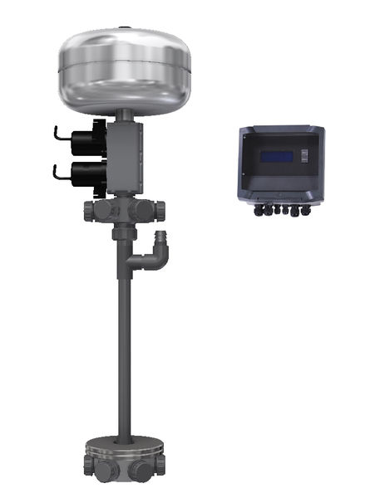
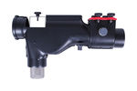
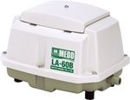
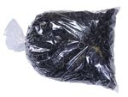
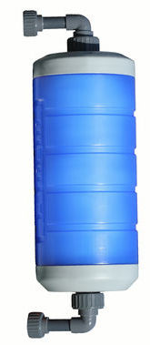
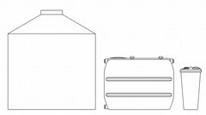
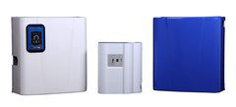
INTEWA
AQUALOOP moduļu sastāvdaļas
Membrānas stacija ar sistēmas vadību
Priekšfiltrs un izaugsmes struktūras
membrāna
tvertne
gaisa kompresors
Ūdensapgādes bloks
Technical Partners International Inc. / “TP Riga” SIA
CANADA • LATVIA • CHINA • DUBAI • INDIA • SAUDI ARABIA • TURKEY • UNITED KINGDOM

Slide 15
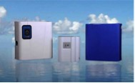
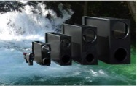
INTEWA
RAINMASTER: Lietusūdens un «Pelēkā» ūdens savākšana
PURAIN: Lietusūdens filtrs
Technical Partners International Inc. / “TP Riga” SIA
CANADA • LATVIA • CHINA • DUBAI • INDIA • SAUDI ARABIA • TURKEY • UNITED KINGDOM

Slide 16
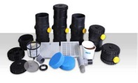
INTEWA
PLURAFIT –
modulāra filtru un kameru komplekts
Lietus ūdens savākšanai
Ūdens attīrīšanai
Lietus ūdens infiltrācijai
Lietus ūdens uzkrāšanai
Irigācijai
Dārza dīķiem
Drenāžai
Baseiniem
Būvniecībā
Technical Partners International Inc. / “TP Riga” SIA
CANADA • LATVIA • CHINA • DUBAI • INDIA • SAUDI ARABIA • TURKEY • UNITED KINGDOM

Slide 17

LAR
Ūdens procesu analizatori
Vācija
www.lar.com
Technical Partners International Inc. / “TP Riga” SIA
CANADA • LATVIA • CHINA • DUBAI • INDIA • SAUDI ARABIA • TURKEY • UNITED KINGDOM

Slide 18
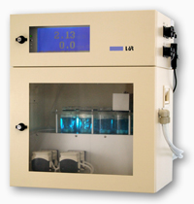
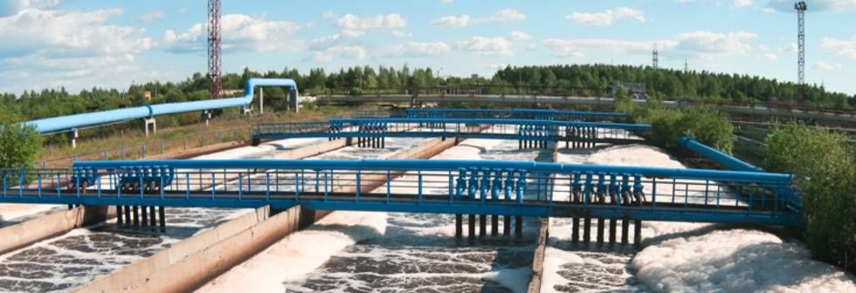
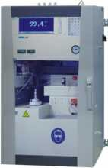
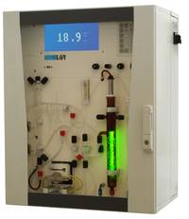
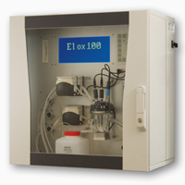
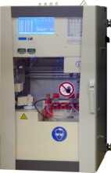
LAR
Nepārtrauktas darbības,
ātras un augstas precizitātes analizatori
dzeramā un/vai tehniskā ūdens
kvalitātes uzraudzībai,
izmantojami arī visu veidu notekūdeņu attīrīšanas stacijās
Technical Partners International Inc. / “TP Riga” SIA
CANADA • LATVIA • CHINA • DUBAI • INDIA • SAUDI ARABIA • TURKEY • UNITED KINGDOM

Slide 19
LAR
Raksturīgākās nozares
Ķīmijas rūpniecība
Naftas pārstrādes rūpniecība
Lidostas
Farmaceitiskā rūpniecība
Pārtikas un dzērienu ražošana
Alus darītavas
Dzeramā ūdens attīrīšanas stacijas
Notekūdeņu attīrīšanas stacijas
Elektrostacijas
Atkritumu apsaimniekošana
Celulozes un papīra rūpniecība
Technical Partners International Inc. / “TP Riga” SIA
CANADA • LATVIA • CHINA • DUBAI • INDIA • SAUDI ARABIA • TURKEY • UNITED KINGDOM

Slide 20
LAR
Mēra parametrus
TOC, TC, TIC: kopējais organiskais ogleklis, kopējais neorganiskais ogleklis, kopējais ogleklis;
DOC: izšķīdušais organiskais ogleklis;
TOD: kopējais skābekļa patēriņš;
TNb: kopējais slāpeklis;
TP: kopējais fosfors;
COD: skābekļa ķīmiskais patēriņš;
BOD: skābekļa bioloģiskais patēriņš;
Toxicity: toksicitātes monitorings.
Technical Partners International Inc. / “TP Riga” SIA
CANADA • LATVIA • CHINA • DUBAI • INDIA • SAUDI ARABIA • TURKEY • UNITED KINGDOM

Slide 21
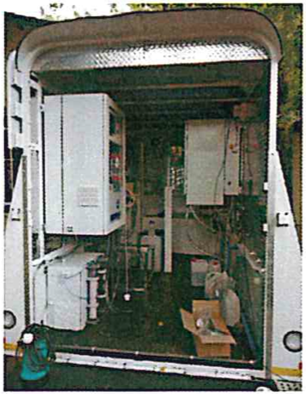
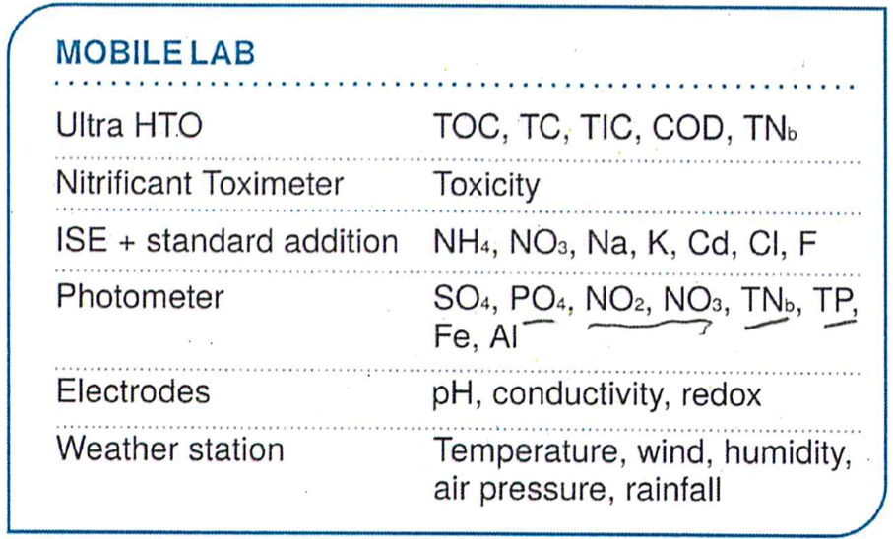
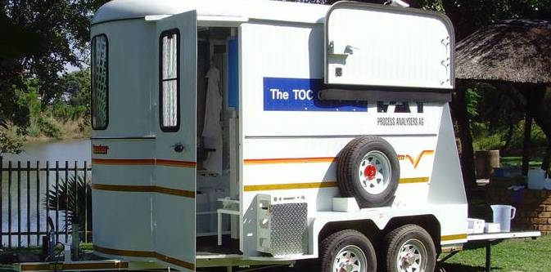
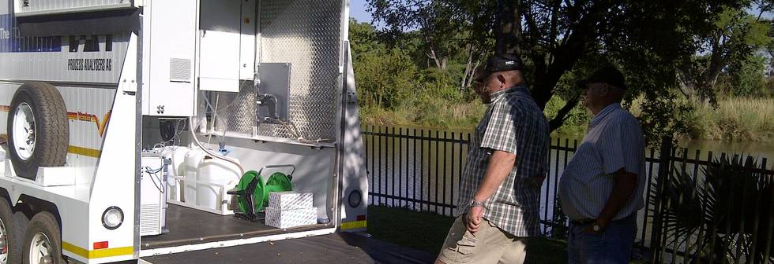
LAR
Mobīlā labratorija
Technical Partners International Inc. / “TP Riga” SIA
CANADA • LATVIA • CHINA • DUBAI • INDIA • SAUDI ARABIA • TURKEY • UNITED KINGDOM

Slide 22
ECOLO
Smaku Kontrole
Kanāda
http://ecolo.com/
Technical Partners International Inc. / “TP Riga” SIA
CANADA • LATVIA • CHINA • DUBAI • INDIA • SAUDI ARABIA • TURKEY • UNITED KINGDOM

Slide 23
ECOLO
Likvidē smakas no:
Notekūdeņiem
Sadzīves atkritumiem
Rūpniecības objektiem
Komerciālām iestādēm
Technical Partners International Inc. / “TP Riga” SIA
CANADA • LATVIA • CHINA • DUBAI • INDIA • SAUDI ARABIA • TURKEY • UNITED KINGDOM

Slide 24
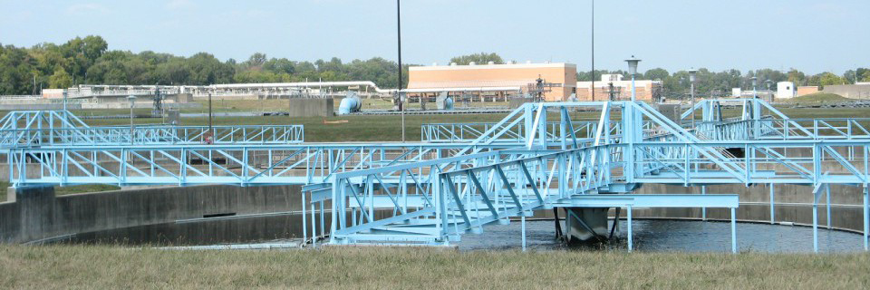
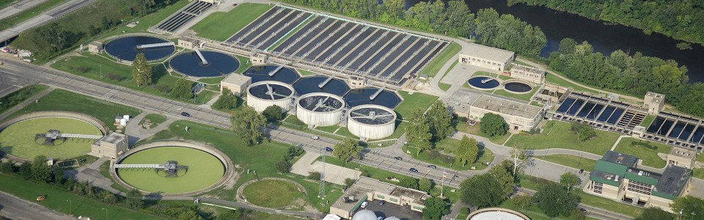
ECOLO
Notekūdeņi
Technical Partners International Inc. / “TP Riga” SIA
CANADA • LATVIA • CHINA • DUBAI • INDIA • SAUDI ARABIA • TURKEY • UNITED KINGDOM

Slide 25
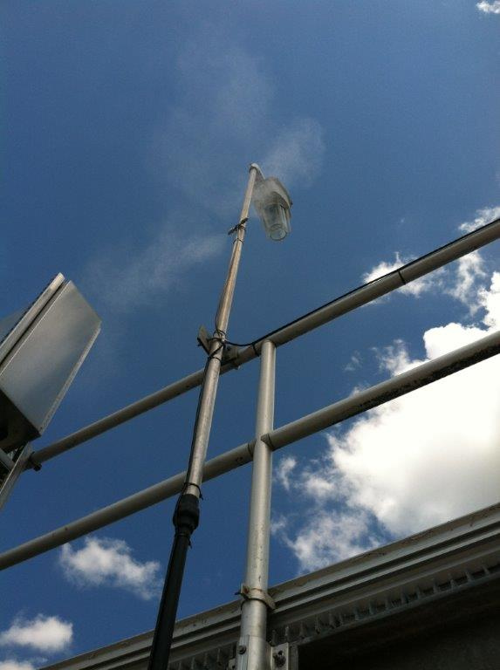
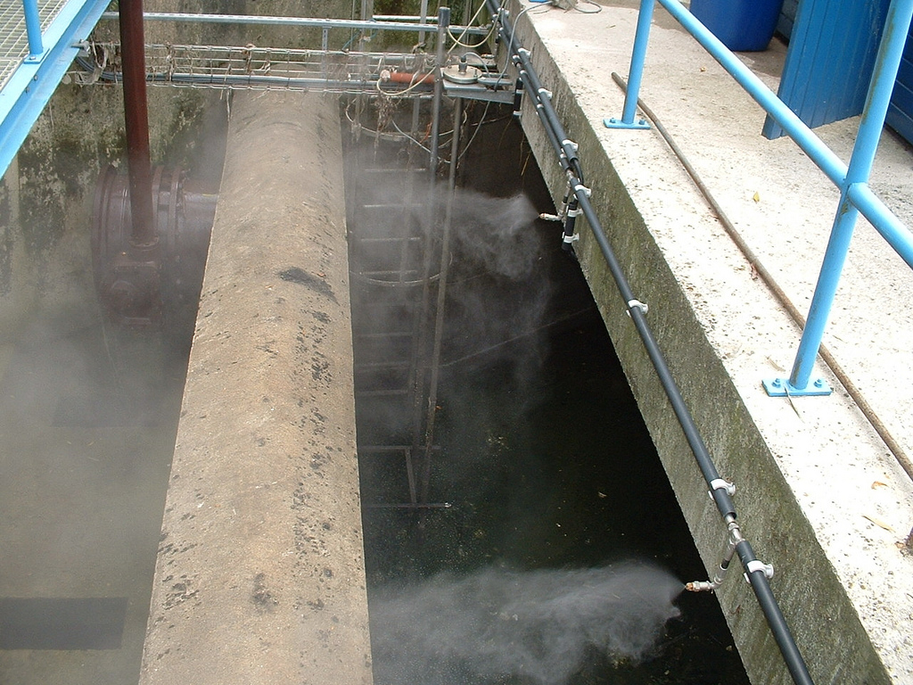
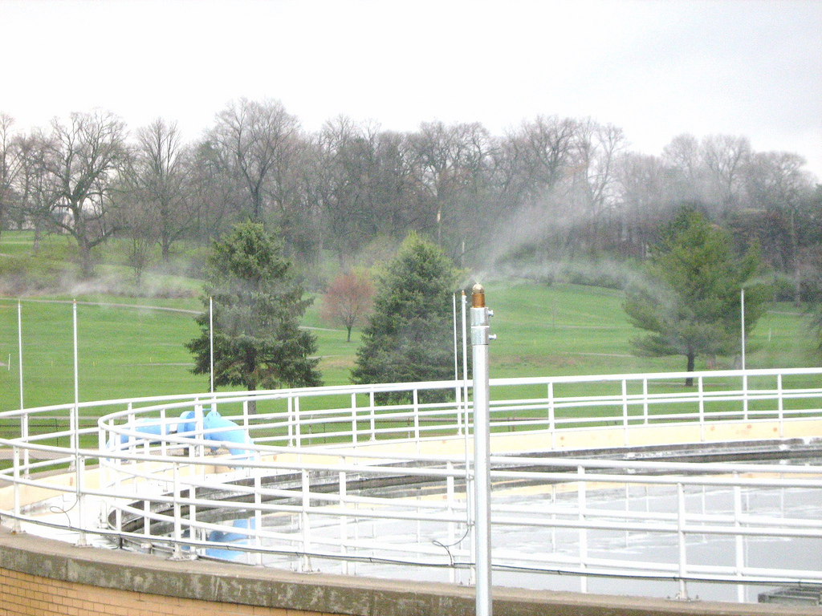
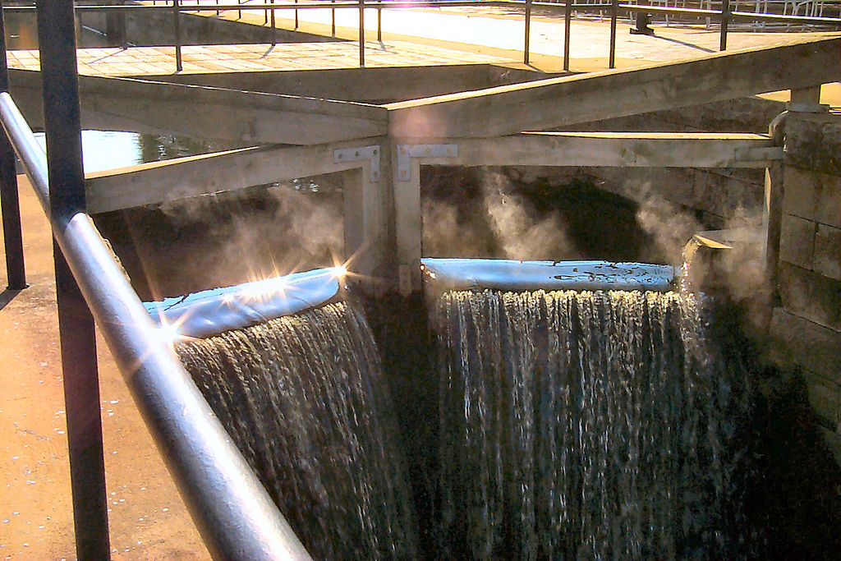
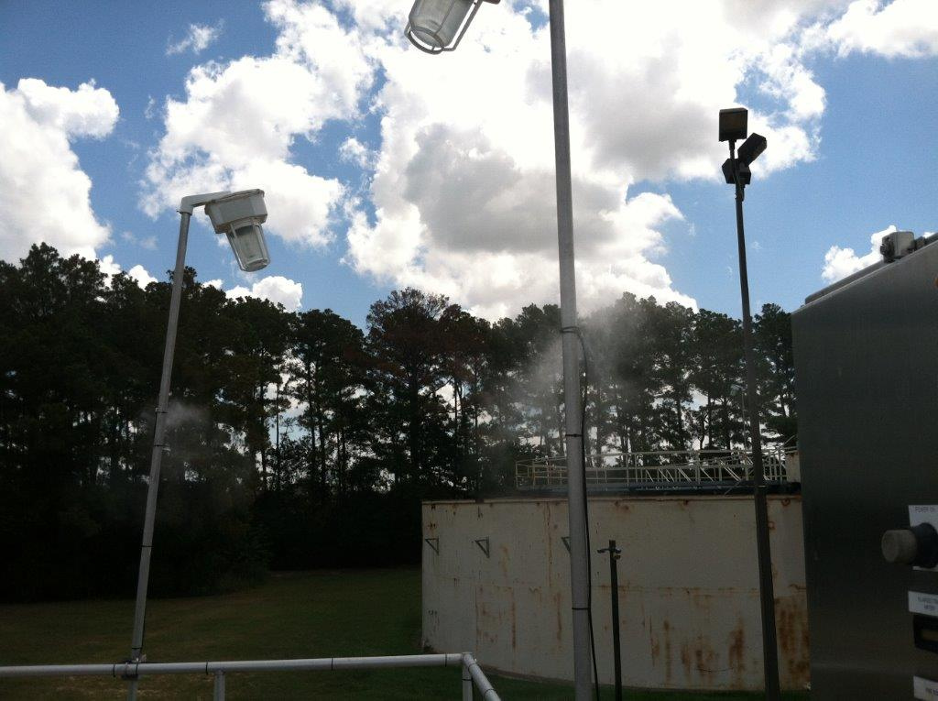
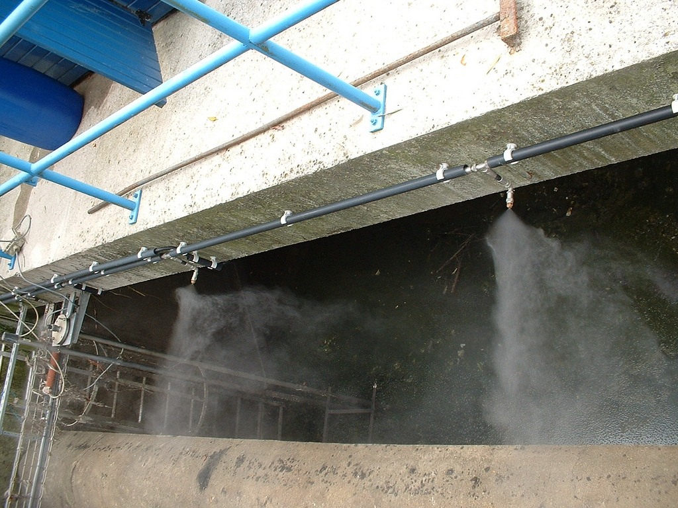
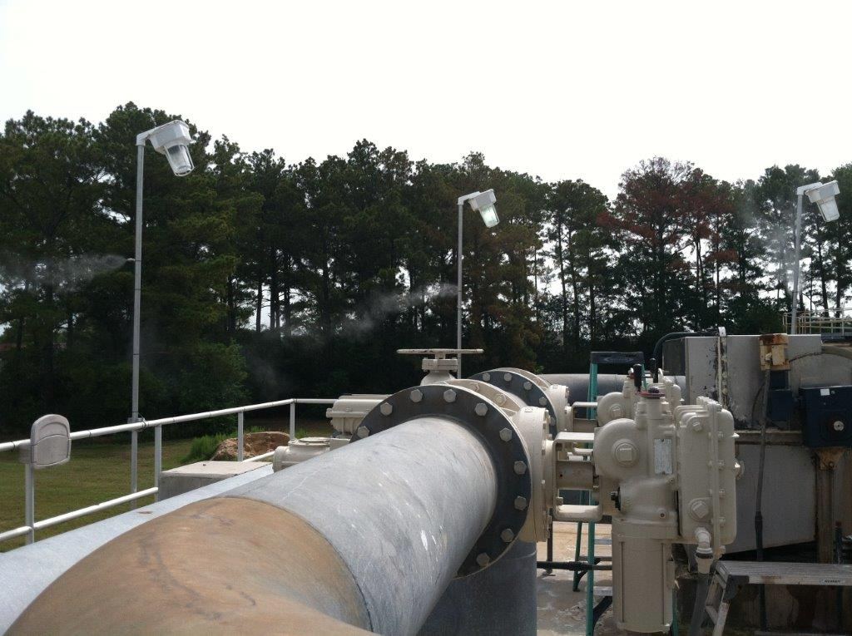
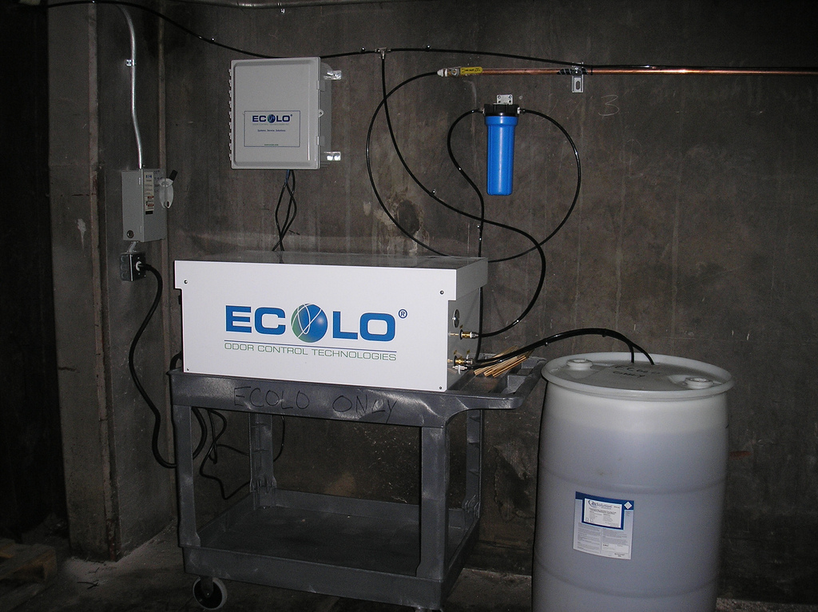
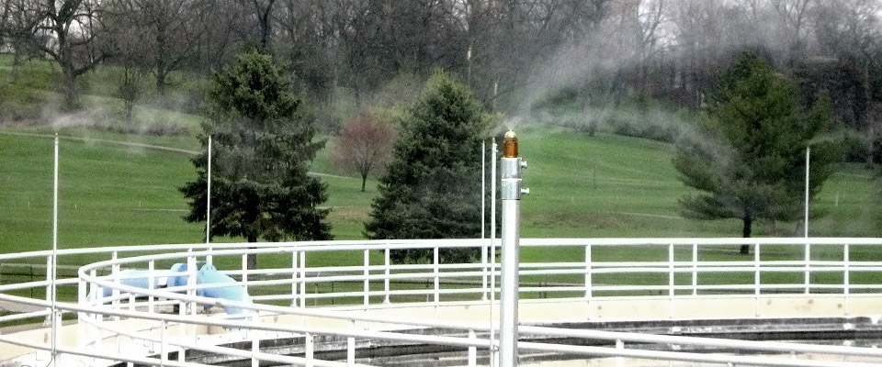
ECOLO
Notekūdeņi
Technical Partners International Inc. / “TP Riga” SIA
CANADA • LATVIA • CHINA • DUBAI • INDIA • SAUDI ARABIA • TURKEY • UNITED KINGDOM

Slide 26

Centec
Specializējas šķidrumu un gāzes apstrādes iekārtu ražošanā
Vācija
www.centec.de
Technical Partners International Inc. / “TP Riga” SIA
CANADA • LATVIA • CHINA • DUBAI • INDIA • SAUDI ARABIA • TURKEY • UNITED KINGDOM

Slide 27
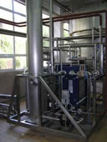
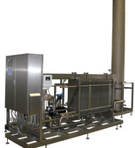
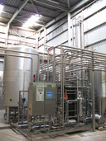
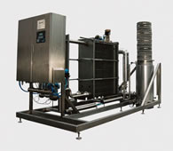
Centec
Ūdens attīrīšana
DeGaS: Kolonnu ūdens
atgaisošanas sistēmas
Technical Partners International Inc. / “TP Riga” SIA
CANADA • LATVIA • CHINA • DUBAI • INDIA • SAUDI ARABIA • TURKEY • UNITED KINGDOM

Slide 28
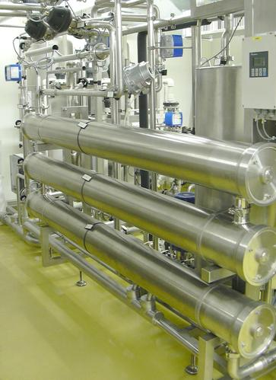
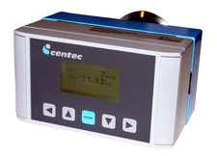
Centec
REVOTEC
Nanofiltrācija / Reversā osmoze
OXYTRANS
Optiskais skābekļa sensors
Technical Partners International Inc. / “TP Riga” SIA
CANADA • LATVIA • CHINA • DUBAI • INDIA • SAUDI ARABIA • TURKEY • UNITED KINGDOM

Slide 29
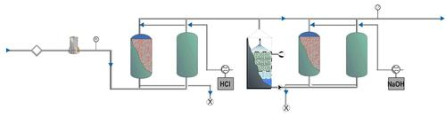
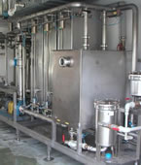
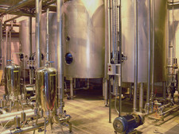
Centec
IONTEC: Mixed Bed Ion Exchanger
CIP tīrīšanas sistēmas
Technical Partners International Inc. / “TP Riga” SIA
CANADA • LATVIA • CHINA • DUBAI • INDIA • SAUDI ARABIA • TURKEY • UNITED KINGDOM

Slide 30
Centec
iekārtas šķidrumu un gāzes apstrādei
Ūdens Mīkstināšanai
Ultra un nano filtrācijai
Reversai osmozei
WFI ūdeņu destilācija
«Tīra» tvaika ražošana
Membrānas ūdens atgaisošanai
Kolonnas ūdens atgaisošanai
Vakuma iekārtas ūdens atgaisošanai
Ogļskābās gāzes ievadīšanai & ogļskābās gāzes atdalīšanai
Slāpekļa ievadīšanai šķidrumā
Jonu apmaiņai
Technical Partners International Inc. / “TP Riga” SIA
CANADA • LATVIA • CHINA • DUBAI • INDIA • SAUDI ARABIA • TURKEY • UNITED KINGDOM

Slide 31

WEMS
Water and Environmental Management Services
Ūdens un Vides
Projektu valdības Pakalpojuni
Latvija
www.wems.lv
Technical Partners International Inc. / “TP Riga” SIA
CANADA • LATVIA • CHINA • DUBAI • INDIA • SAUDI ARABIA • TURKEY • UNITED KINGDOM

Slide 32

WEMS
Malcolm P Dent
Ūdens projektu inženieris
Notekūdeņu attīrīšana
Vides pārvaldība
Apūdeņošana un meliorācija
Sniedz tehnisku palīdzību vietējiem projektiem un nevalstiskajām organizācijām
Technical Partners International Inc. / “TP Riga” SIA
CANADA • LATVIA • CHINA • DUBAI • INDIA • SAUDI ARABIA • TURKEY • UNITED KINGDOM

Slide 33
WEMS
Ūdens attīrīšanas un infrastruktūras attīstība un pilnveidošana
Notekūdeņu attīrīšanas staciju attīstība un paplašināšana
Projektē un izbūvē irigācijas sistēmas
Technical Partners International Inc. / “TP Riga” SIA
CANADA • LATVIA • CHINA • DUBAI • INDIA • SAUDI ARABIA • TURKEY • UNITED KINGDOM

Slide 34
WEMS
Notekūdeņu attīrīšana:
Koncepta dizains – skiču projekts,
Projektēšana,
Būvuzraudzība,
Ieviešana
Atbilstoši FIDIC Sarkanās un Dzeltenās grāmatas noteikumiem
Technical Partners International Inc. / “TP Riga” SIA
CANADA • LATVIA • CHINA • DUBAI • INDIA • SAUDI ARABIA • TURKEY • UNITED KINGDOM

Slide 35


Tehniskie partneri
Technical Partners International Inc. / “TP Riga” SIA
www.technicalpartners.ca un www.tpriga.lv
Projektu vadība
Kanāda / Latvija
Technical Partners International Inc. / “TP Riga” SIA
CANADA • LATVIA • CHINA • DUBAI • INDIA • SAUDI ARABIA • TURKEY • UNITED KINGDOM

Slide 36

Tehniskie partneri
Pielieto
www.pm-proformance.com
Projektu vadības sistēma
Maziem un vidējiem uzņēmumiem
Technical Partners International Inc. / “TP Riga” SIA
CANADA • LATVIA • CHINA • DUBAI • INDIA • SAUDI ARABIA • TURKEY • UNITED KINGDOM

Slide 37
Tehniskie partneri
PM-PROformance™ - sistēmas pamats
Sakārtota pieeja projektiem
Projekta vai ražotnes dokumentācija
Lietotāju prasību specifikācija
Efektīva komunikācija
Technical Partners International Inc. / “TP Riga” SIA
CANADA • LATVIA • CHINA • DUBAI • INDIA • SAUDI ARABIA • TURKEY • UNITED KINGDOM

Slide 38

Tehniskie partneri
Technical Partners International Inc. / “TP Riga” SIA
CANADA • LATVIA • CHINA • DUBAI • INDIA • SAUDI ARABIA • TURKEY • UNITED KINGDOM

Slide 39






Tehniskie partneri
Personāls
www.tpriga.lv/musu-komanda
Edvīns Kalviņš
Projekta vadītājs
Malcolm Dent
Ūdens projektu speciālists
Alvis Līdums
Projekta vadītājs
Anita Boldāne
Projekta vadītāja
Māris Ozols
Instalāciju inženieris
Indra Sproģe-Kalviņa
Administrācija
Technical Partners International Inc. / “TP Riga” SIA
CANADA • LATVIA • CHINA • DUBAI • INDIA • SAUDI ARABIA • TURKEY • UNITED KINGDOM

Slide 40

Tehniskie partneri
Sadarbības partneris
www.cancham.lv
Kanādas tirdzniecības palāta Latvijā
Iespējamie sadarbības partneri Kanādā
Technical Partners International Inc. / “TP Riga” SIA
CANADA • LATVIA • CHINA • DUBAI • INDIA • SAUDI ARABIA • TURKEY • UNITED KINGDOM

Slide 41
Mēs - ne tikai vadam projektus …
Mēs - ieviešam kārtību
Kontaktinformācija:
Edvīns Kalviņš
SIA “TP Riga”
Technical Partners International Inc.,
ed.kalvins@tpriga.lv
+371-29-255-223
SKYPE: ed.kalvins
Technical Partners International Inc. / “TP Riga” SIA
CANADA • LATVIA • CHINA • DUBAI • INDIA • SAUDI ARABIA • TURKEY • UNITED KINGDOM

Slide 42
Paldies par uzmanību!
Lūdzam mūs apciemot
www.tpriga.lv
www.technicalpartners.ca
www.pm-proformance.com
www.drydenaqua.com
www.lar.com
www.intewa.de
www.centec.de
www.wems.lv
www.ecolo.com
Technical Partners International Inc. / “TP Riga” SIA
CANADA • LATVIA • CHINA • DUBAI • INDIA • SAUDI ARABIA • TURKEY • UNITED KINGDOM

